Slide 1
UNIVERSIDAD TECNICA DE COMERCIALIZACION Y DESARROLLO
Facultad de Derecho Notarial y Ciencias Sociales
Carrera de Relaciones Internacionales

Slide 2
PROYECTO EDUCATIVO
CARRERA RELACIONES INTERNACIONALES
PLAN - 2016

Slide 3
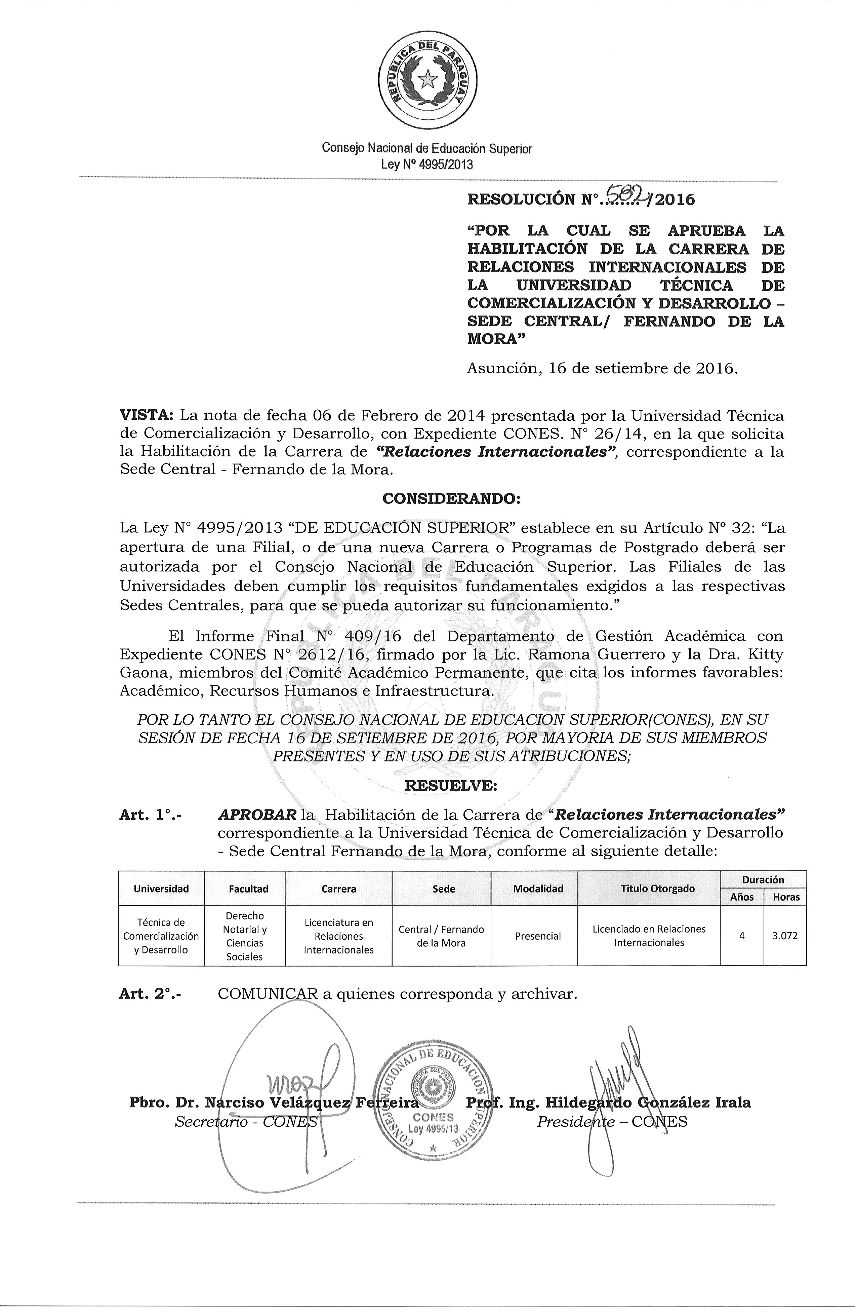

Slide 4
MISION
Tiene como misión la formación de profesionales calificados, que apliquen los conocimientos adquiridos en las Relaciones Internacionales, para resolver problemas de su comunidad, propiciando así el crecimiento social, cultural y económico en el ámbito nacional y regional e internacional.-
VISION
La difusión y el impulso de la Educación Superior en el área de las Relaciones Internacionales, mediante la excelencia académica, la cultura investigativa y la responsabilidad social, para contribuir el desarrollo nacional en el contexto internacional.-

Slide 5
OBJETIVOS GENERALES
Formación e Instrucción técnica en el complejo sistema internacional, que abarca las Relaciones Internacionales así como la Historia, la Filosofía, las Ciencias Políticas, la Economía y el Derecho.
Desempeño idóneo en distintos sectores, funciones y actividades generales y específicas de las Relaciones Internacionales
Asesoramiento en los medios de comunicación visuales, orales y escritos o para realizar actividades de consultoría sobre la situación internacional para la toma de decisiones.
Formación e Instrucción para desempeñarse en el Cuerpo Diplomático de cada país
Formación para el desarrollo de actividades de inteligencia estratégica, sobre temas de política exterior, relaciones internacionales y seguridad internacional, en otros organismos estatales como ministerios, secretarias, etc.
Preparación para el desarrollo de actividades políticas en el ámbito internacional.

Slide 6
OBJETIVOS ESPECIFICOS
El estudiante se formará para desarrollar actividades de inteligencia estratégica, sobre temas de política exterior, relaciones internacionales y seguridad internacional.
Podrá detectar y analizar un problema internacional, sus causas y posibles consecuencias, y plantear alternativas de solución.
Fomentará la aproximación y la comunicación con los diferentes actores de la sociedad internacional.
Estará capacitado para desempeñar actividades de representación del país en foros internacionales de carácter gubernamental y no gubernamental.
Podrá desarrollar actividades públicas y privadas en el campo de las relaciones comerciales externas.
Diseñará y evaluará planes, programas y proyectos sectoriales vinculados con la cooperación técnica internacional.
Asesorará y brindará apoyo en los procesos de elaboración y sanción de las leyes, en temas relativos a la política exterior y las relaciones internacionales.
Desarrollará actividades de investigación en el campo de las Relaciones Internacionales en instituciones públicas y privadas, del país o del exterior
Realizará tareas de asesoramiento en los medios de comunicación visuales, orales y escritos, sobre temas vinculados a las relaciones internacionales.
Realizará actividades de consultoría privada sobre la situación internacional para la toma de decisiones.
Desarrollará actividades políticas en el ámbito de los partidos políticos, instituciones sectoriales y organizaciones no gubernamentales
.
Participará en la administración de instituciones de carácter internacional.

Slide 7
PERFIL DEL EGRESADO
La carrera de Relaciones Internacionales forma egresados, con sólidos conocimientos en el marco de la relaciones internacionales:- Los egresados poseen habilidad para enfrentar conflictos y generar soluciones con una vocación mediadora.- Tienen capacidad para trabajar en equipo y vocación de servicio, que podrán ser desarrolladas tanto en la función publica como en la actividad privada.- Se encuentran altamente preparados para ejercer y desarrollar las Relaciones Internacionales en forma profesional en los sgtes. Ámbitos:
-Ministerio de Relaciones Exteriores
Embajadas
Consulados
Oficinas Técnicas y Comerciales.
Dirección General de Asuntos Internacionales de cualquier Secretaría de Estado. -En el poder legislativo que requiere de especialistas en el área internacional en virtud de su creciente participación en el análisis de la política exterior.
Los partidos políticos necesitan contar con los servicios de internacionalistas. -Organizaciones no gubernamentales con proyección hacia el exterior.
Organismos internacionales públicos y privados en los que participa nuestro país. -Administración pública.
Instituciones bancarias y financieras.
Banca Central.
Agencias de importación y exportaciones.
Compañías de leasing y seguros.
Empresas extranjeras.
Empresas nacionales vinculadas con el exterior.
En el sector académico, en docencia y la investigación.
Medios de comunicación

Slide 8
MALLA CURRICULAR – RELACIONES INTERNACIONALES
1° SEMESTRE | Hs. Reloj. |  | 2° SEMESTRE | Hs. Reloj.
Introducción a la Ciencia Política | 80 |  | Ingles I | 70
Antropología Filosófica | 70 |  | Historia Política Universal II | 80
Teoría de las RR II | 80 |  | Realidad Social Paraguaya | 70
Geografía Política | 70 |  | Gobierno y Administración del Paraguay | 70
Historia Política Universal I | 70 |  | Realidad Social Latinoamericana | 70
3° SEMESTRE | Hs. Reloj |  | 4° SEMESTRE | Hs.Reloj
Ingles II | 70 |  | TIC | 70
Castellano y Comunicación Oral | 70 |  | Seguridad Internacional | 70
Portugués I | 70 |  | Estadística y Contabilidad | 70
Protocolo y Ceremonial | 70 |  | Economía ambiental | 70
Comercio y Marketing Internacional | 70 |  | Portugués II | 70
5° SEMESTRE | Hs. Reloj. |  | 6° SEMESTRE | Hs. Reloj.
Metodología de la Investigación | 70 |  | Derecho Internacional Privado | 70
Sociología | 70 |  | Legislación Laboral | 80
Historia Diplomática del Paraguay | 70 |  | Derecho Internacional Publico | 80
Introducción al Derecho | 70 |  | Derechos Humanos | 70
Teoría General del Estado | 70 |  | Integración y Derecho Comunitario | 70
Economía Política | 70 |  | Finanzas Publicas | 70
7° SEMESTRE | Hs. Reloj |  | 8° SEMESTRE | Hs. Reloj
Legislación Aeronáutica y Espacial | 70 |  | Legislación Notarial | 70
Legislación Constitucional | 80 |  | Legislación Tributaria y Aduanera | 70
Mediación y Negociaciones Internacionales | 70 |  | Pretesis I | 70
Legislación Registral | 70 |  | Pretesis II | 70
Ética Social Jurídica | 70 |  | TESIS | 70

Slide 9
SISTEMA DE EVALUACIÓN
La evaluación es un componente esencial de cualquier esfuerzo educativo para impregnar de valor una intervención pedagógica, así como para adoptar una buena decisión en la prosecución de los objetivos de un plan de formación.
La evaluación se considera, como un proceso sistemático, que implica planificar, recoger y obtener información a fin de tomar decisiones sobre el complejo proceso de enseñanza-aprendizaje. En este sentido, la evaluación se convierte en una fuente de conocimiento, en una herramienta que permite aportar a los procesos educativos y contribuir a mejorar la gestión educativa.
PERIODO ORDINARIO
Para tener derecho a presentarse a las pruebas de evaluación final el alumno deberá llenar los siguientes requisitos:
Haber asistido al 75 % de las clases.
Haber presentado el/los trabajos de investigación exigido por la cátedra y alcanzado el nivel mínimo de exigencia.
Haberse presentado y aprobado la evaluación parcial correspondiente del bimestre.
La distribución de los porcentajes y puntos del proceso de evaluación durante el desarrollo de la materia es como sigue:
Evaluación parcial- (E.P) es equivalente al 40% que constituirá 40 puntos y esto se podrá administrar una vez que se haya completado el desarrollo programático del 50% del total de los contenidos de la materia.
Trabajo de Investigación y/o Práctico (T.I) es equivalente al 10% que constituirá 10 puntos quedando la metodología bajo la autonomía del catedrático.
Evaluación Final – (E.F) es equivalente al 50% que constituirá 50 puntos.
CRITERIOS DE PROMOCIÓN - ESCALA DE CALIFICACIÓN
El nivel de aprendizaje de los estudiantes se expresa por medio de una escala numérica de calificación del 1 (uno) al 5 (cinco).
Para obtener la calificación mínima 2 (dos), el estudiante debe lograr:
El 61% de los contenidos desarrollados del módulo conforme a los procesos a ser aplicados durante el Proceso – Enseñanza - Aprendizaje

Slide 10
Ejemplo:
Evaluación Parcial 40 % | Evaluación final 50% | Trabajo de Investigación 10% | Total de Puntos 100
Nivel de exigencia para la nota mínima (2) dos es del 61%
El estudiante tiene derecho a presentarse a la Evaluación Final de la materia, toda vez que haya cumplido con el trabajo de investigación, la práctica propiamente de la materia.
Las evaluaciones cubrirán los objetivos previstos y contenidos desarrollados durante el período correspondiente. Las mismas podrán ser orales o escritas, debiendo dejarse constancia de la evaluación parcial. La evaluación final puede ser oral o escrita.

